Slide 1
AMERIKA O‘RTA ASRLARDA
7-sinf Jahon tarixi

Slide 2
Xotirangizga tayangan holda o‘tgan mavzudagi Hindistonga oid ma’lumotlarni yozing.
Hindiston
…
…
…
…
…
…

Slide 3
Xotirangizga tayangan holda o‘tgan mavzudagi Hindistonga oid ma’lumotlarni yozing.
Hindiston
Poytaxti Dehli
Ilk hukmdori Qudbiddin Oyboq
Shamsiddin Eltutmish
Alouddin Xiljiy
Muhammad Tug‘luq
Yer egaligining asosiy turi I’qto
Vaqf yerlari va sulton hadya qilgan yerlar

Slide 4
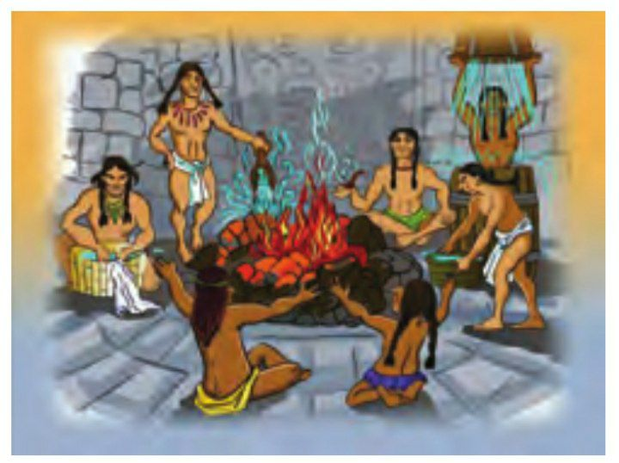
Yangi mavzu bayoni:
Xo‘jalik taraqqiyot
Olimlarning fikricha, Amerika qit’asiga dastlabki odamlar Shimoliy Osiyodan hozirgi Bering bo‘g‘ozi orqali buyuk muzlik davrida, bundan 40 ming yil avval o‘ta boshlagan va bu jarayon uzoq davom etgan. Natijada bu yerlarga yevropaliklar kelguniga qadar ham ko‘p sonli qabila va elatlar shakllangan.
Bu qabilalarning asosiy qismi ovchilik va baliqchilik bilan shug‘ullangan. Ammo Markaziy va Janubiy Amerikaning tog‘ va tog‘ oldi hududlarida dehqonchilik xo‘jaligi vujudga kelib, keng taraqqiy etgan.
Bu hududlarda yashagan qabilalar
kechua
mayya
astek
olmek
toltek

Slide 5
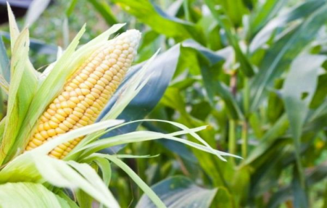
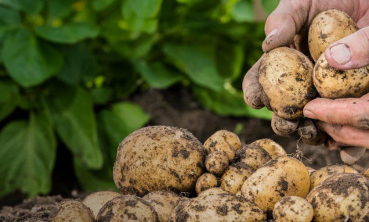
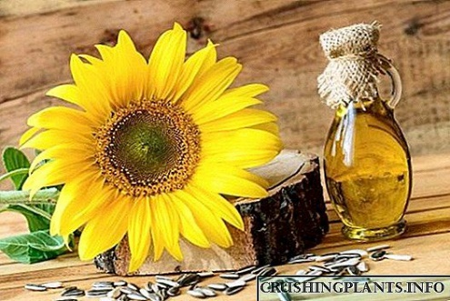
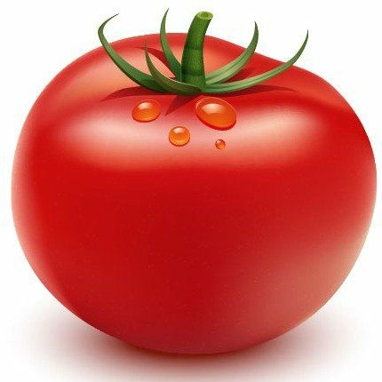
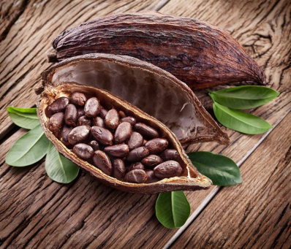
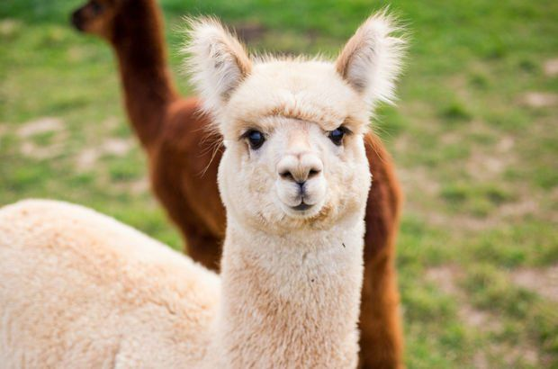
Bu hududlarda o‘stirilgan ekinlar
Makkajo‘xori
kartoshka
kungaboqar
pomidor
kakao
tamaki
Amerikaning katta qismida xonakilashtirilgan hayvonlar bo ‘lmagan.
Ot, sigir, qo‘y va echkilar qit’aga keyinchalik Yevropadan olib kelingan.
Ular uy hayvonlaridan shimolda itni, janubda tuyasimon – lamani boqishgan. Parrandalardan kurka va o‘rdak saqlangan.

Slide 6
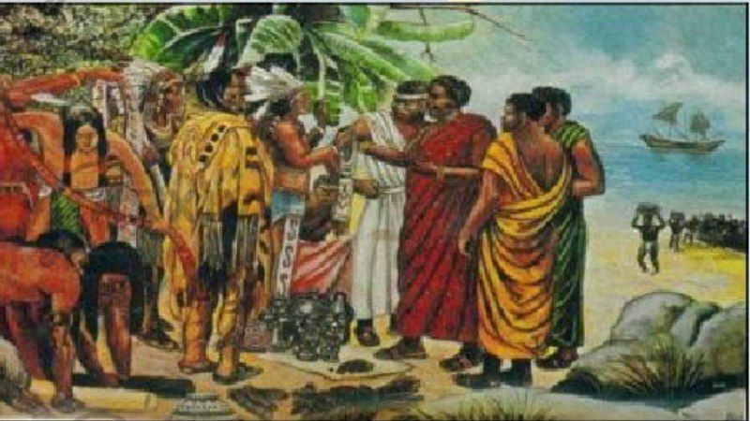
Mayyalar davlati.
Milodiy I ming yillikda shahar-davlatlar vujudga kelgan.
“buyuk kishi” – hukmdor hisoblangan, uning hokimiyati merosiy bo`lgan.
Markaziy Amerikaning Yukatan yarimoroli

Slide 7
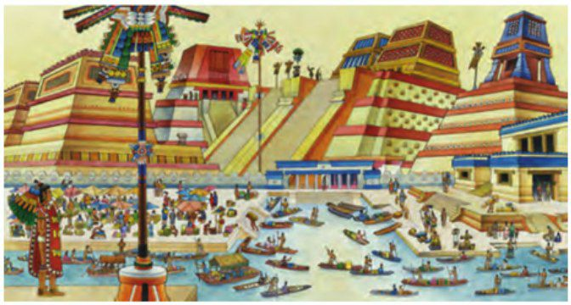
Asteklar davlati
Markaziy Amerikaning hozirgi Meksika hududida joylashgan. Bu yerlarga shimoldan kelgan asteklar katta ko‘l o‘rtasidagi orollarda XII asrda Tenochtitlan shahriga asos soladilar, ular sun’iy to‘g‘onlar bunyod etishgan, ibodatxonalar va saroylar qurishgan.

Slide 8
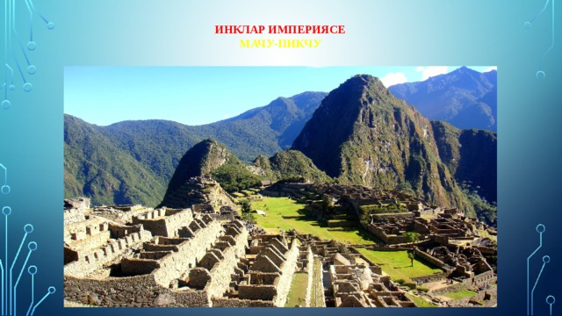
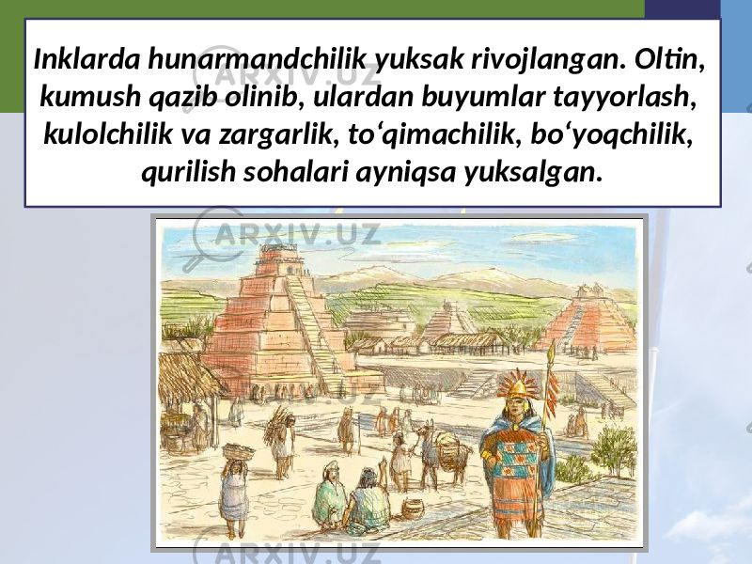
Inklar davlati
Janubiy Amerikaning And tog‘lari yonbag‘ridagi vohalarda inklar davlati vujudga kelgan. Kechua tillariga mansub inklar XII-XIII asrlarda Urubamba daryosi havzasida Kusko shahriga asos soladilar.
Inklarda hunarmandchilik yuksak rivojlangan. Oltin, kumush qazib olinib, ulardan buyumlar tayyorlash, kulolchilik va zargarlik, to‘qimachilik, bo‘yoqchilik, qurilish sohalari ayniqsa yuksalgan.

Slide 9
Yangi mavzuni mustahkamlash
B/B/B JADVALI
BILAMAN | BILISHNI XOXLAYMAN | BILIB OLDIM

Slide 10
E’TIBORINGIZ UCHUN
RAHMAT!

